Slide 1

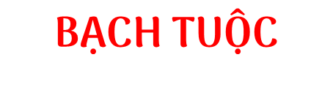
- Giuyn Véc-nơ -
Notes:
Giáo án của Thảo Nguyên 0979818956

Slide 2

Notes:
Giáo án của Thảo Nguyên 0979818956

Slide 3
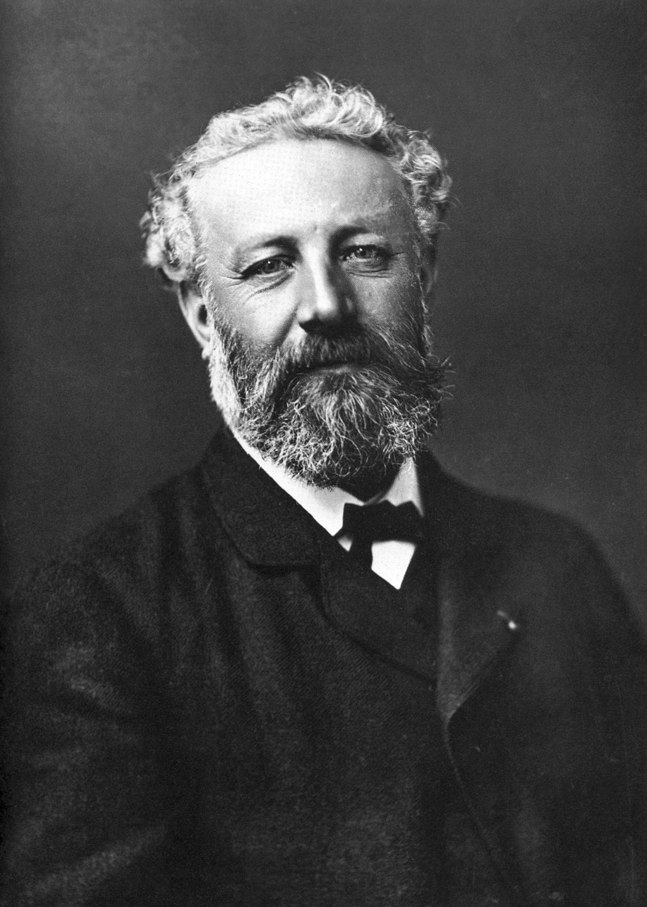
I
TÌM HIỂU CHUNG
1
Tác giả
- Tên đầy đủ: Giuyn Ga-bri-en Véc-nơ (Jules Gabriel Verne).
- Quê: sinh ra tại thành phố Nantes, Pháp
- Ông sáng tác nhiều thể loại: kịch, thơ văn và là người đi tiên phong trong thể loại văn học khoa học viễn tưởng.
- Một số tác phẩm tiêu biểu: Hành trình vào tâm Trái Đất, Hai vạn dặm dưới biển, Hòn đảo bí mật, Thuyền trưởng tuổi mười lăm…
Giuyn Véc-nơ
(1828 – 1905)
Notes:
Giáo án của Thảo Nguyên 0979818956

Slide 4


Notes:
Giáo án của Thảo Nguyên 0979818956

Slide 5

2
Tác phẩm
a. Tác phẩm “Hai vạn dặm dưới đáy biển”
- Thể loại: truyện khoa học viễn tưởng
- Sáng tác năm 1870. Khi đó tàu ngầm mới đang được thử nghiệm ở mức độ sơ khai; bạch tuộc cũng chỉ mới được một số người đi biển bắt gặp.
Notes:
Giáo án của Thảo Nguyên 0979818956

Slide 6
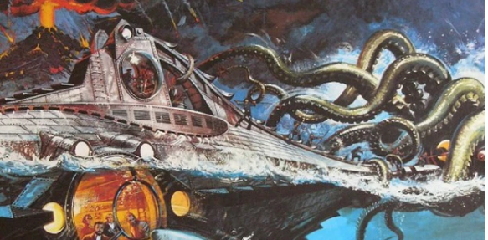
2
Tác phẩm
b. Đoạn trích “Bạch tuộc”
* Tóm tắt
Notes:
Giáo án của Thảo Nguyên 0979818956

Slide 7


Hãy sắp xếp các chi tiết, sự kiện sau theo trình tự xuất hiện trong đoạn trích?
Notes:
Giáo án của Thảo Nguyên 0979818956

Slide 8
1
Đoàn tàu No-ti-lớt lặn dưới biển
5
Những con bạch tuộc khổng lồ thất bại, lặn xuống biển sâu.
2
Cuộc nói chuyện giữa “tôi” và Nét về những con bạch tuộc khổng lồ
3
Những con bạch tuộc khổng lồ xuất hiện
4
Cuộc chiến giữa đoàn thủy thủ với những con bạch tuộc khổng lồ
Notes:
Giáo án của Thảo Nguyên 0979818956

Slide 9
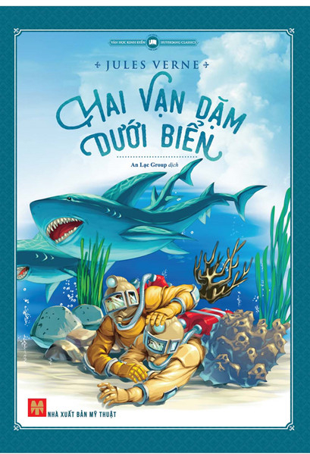
Giáo sư A-rôn-nác cùng anh bạn giúp việc vui tính Công-xây (Conseil) là những người say mê khám phá sinh vật biển. Họ đã quyết định khám phá bí mật của quái vật biển. Được sự giúp đỡ của anh chàng thợ săn cá voi siêu hạng Nét Len (Ned Land), họ đã sẵn sàng cho một cuộc đi săn mà không biết có bao điều nguy hiểm đang chờ đợi mình ở phía trước. Rồi bất ngờ, ba người bị bắt làm tù nhân trên chiếc tàu của thuyền trưởng Nê-mô. Bất đắc dĩ, họ phải tham gia chuyến hành trình trên biển dài ngày. Một thế giới kì thú của đại dương đã hiện ra thông qua hàng loạt cuộc phiêu lưu của đoàn thám hiểm: chuyến đi săn dưới đáy biển, thoát khỏi cá mập nguy hiểm, chạy trốn những người thổ dân, khai thác kim cương dưới đáy biển, khám phá nhiều vùng đất mới và cuối cùng là mắc kẹt trong núi băng ở Bắc Cực,... Chiến đấu với những con bạch tuộc khổng lồ là một trong những cuộc phiêu lưu đó.
Notes:
Giáo án của Thảo Nguyên 0979818956

Slide 10


I
ĐỌC- TÌM HIỂU CHUNG
2
Tác phẩm
Phần 1 (từ đầu đến “Đèn trên trần bật sáng”) → Hình ảnh con bạch tuộc khổng lồ
Phần 1
Phần 2 (Còn lại) → Cuộc chiến của đoàn thủy thủ với những con bạch tuộc khổng lồ
Phần 2
Notes:
Giáo án của Thảo Nguyên 0979818956

Slide 11
* Đặc điểm thể loại
- Đề tài:
- Sự kiện:
- Tình huống:
- Cốt truyện
- Nhân vật:

Slide 12
* Đặc điểm thể loại
- Đề tài: khám phá đại dương bí ẩn
- Sự kiện: đoàn thủy thủ tàu No-ti-lớt gặp đàn bạch tuộc khổng lồ và cuộc chiến đấu ác liệt
- Tình huống: Cuộc chiến đấu gay cấn giữa đoàn thủy thủ và những con bạch tuộc
tình huống hấp dẫn, bất ngờ, mạo hiểm
- Cốt truyện: Những chuyến phiêu lưu mạo hiểm của đoàn thủy thủ và những nhà khoa học trên tàu.
- Nhân vật:

Slide 13

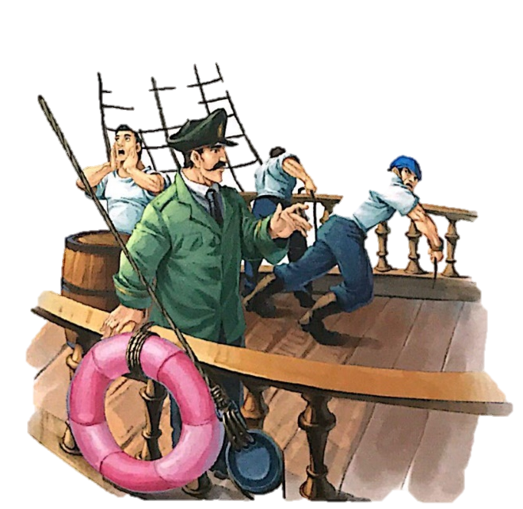
I
TÌM HIỂU CHUNG
Giáo sư A-rôn-nác
Thuyền trưởng Nê-mô
Nhân vật Công-xây
Nhân vật Nét Len
Bạch tuộc
Notes:
Giáo án của Thảo Nguyên 0979818956

Slide 14
II. ĐỌC HIỂU VĂN BẢN:
1. Bối cảnh
- Không gian:
- Thời gian:

Slide 15
II. ĐỌC HIỂU VĂN BẢN:
1. Bối cảnh
- Không gian: biển cả
- Thời gian: không được xác định chính xác, nhiều ngày, nhiều thời điểm khác nhau

Slide 16
II. ĐỌC HIỂU VĂN BẢN:
1. Bối cảnh
- Không gian: biển cả
→ rộng lớn, hoành tráng và đầy bí hiểm
- Thời gian: không được xác định chính xác, nhiều ngày, nhiều thời điểm khác nhau
=> bối cảnh phù hợp cho những chuyến phiêu lưu mạo hiểm

Slide 17


II
ĐỌC HIỂU VĂN BẢN
2
NHÂN VẬT
2.1. Hình ảnh những con bạch tuộc
Hoàn cảnh xuất hiện:
 | Qua cuộc nói chuyện của giáo sư A-rôn-nác với Nét | Khi xuất hiện
Đặc điểm
Nhận xét
Notes:
Giáo án của Thảo Nguyên 0979818956

Slide 18
II
ĐỌC HIỂU VĂN BẢN
2
NHÂN VẬT
2.1. Hình ảnh những con bạch tuộc
 | Qua lời kể của giáo sư A-rôn-nác | Khi xuất hiện | Trong cuộc chiến với con người
Đặc điểm
So sánh
Nhận xét
Notes:
Giáo án của Thảo Nguyên 0979818956

Slide 19

 | Qua lời kể của giáo sư A-rôn-nác | Khi xuất hiện | Trong cuộc chiến với con người
Đặc điểm | - từng xuất hiện ở khoảng vĩ độ nơi con thuyền đang đứng - lao nhọn và đạn đều xuyên qua thân bạch tuộc như qua một khối thịt đông - dài chừng sáu mét - có tám vòi, ngọ ngoạy trong nước như một bầy rắn - hai hàm trông rất giống mỏ vẹt
So sánh
Nhận xét

Slide 20
 | Qua lời kể của giáo sư A-rôn-nác | Khi xuất hiện | Trong cuộc chiến với con người
Đặc điểm | - từng xuất hiện ở khoảng vĩ độ nơi con thuyền đang đứng - lao nhọn và đạn đều xuyên qua thân bạch tuộc như qua một khối thịt đông - dài chừng sáu mét - có tám vòi, ngọ ngoạy trong nước như một bầy rắn - hai hàm trông rất giống mỏ vẹt | - Con bạch tuộc dài chừng tám mét. - Nó bơi lùi rất nhanh. - Mắt nó màu xanh xám, nhìn thẳng không động đậy. - Tám chân từ đầu mọc ra, dài gấp đôi thân và luôn luôn uốn cong. - Có hai trăm rưỡi cái giác ở trong vòi. - Hàm răng giống cái mỏ vẹt bằng sừng, luôn luôn mở ra, khép lại. - Lưỡi nó cũng bằng chất sừng, hàm răng nhọn, rung lên bần bật mỗi khi thò ra khỏi mồm. - Thân hình thoi phình ở giữa - Nặng chừng hai mươi, hai lăm tấn. - Màu sắc thay đổi từ xám chỉ sang nâu đỏ. - Vòi bạch tuộc có khả năng mọc lại
So sánh
Nhận xét

Slide 21
 | Qua lời kể của giáo sư A-rôn-nác | Khi xuất hiện | Trong cuộc chiến với con người
Đặc điểm | - từng xuất hiện ở khoảng vĩ độ nơi con thuyền đang đứng - lao nhọn và đạn đều xuyên qua thân bạch tuộc như qua một khối thịt đông - dài chừng sáu mét - có tám vòi, ngọ ngoạy trong nước như một bầy rắn - hai hàm trông rất giống mỏ vẹt | - Con bạch tuộc dài chừng tám mét. - Nó bơi lùi rất nhanh. - Mắt nó màu xanh xám, nhìn thẳng không động đậy. - Tám chân từ đầu mọc ra, dài gấp đôi thân và luôn luôn uốn cong. - Có hai trăm rưỡi cái giác ở trong vòi. - Hàm răng giống cái mỏ vẹt bằng sừng, luôn luôn mở ra, khép lại. - Lưỡi nó cũng bằng chất sừng, hàm răng nhọn, rung lên bần bật mỗi khi thò ra khỏi mồm. - Thân hình thoi phình ở giữa - Nặng chừng hai mươi, hai lăm tấn. - Màu sắc thay đổi từ xám chỉ sang nâu đỏ. - Vòi bạch tuộc có khả năng mọc lại | - Một cái vòi dài trườn xuống dưới thang như một con rắn, hai chục cái vòi nữa thì ngoằn ngoèo ở phía trên. - Một cái vòi lao tới, nhấc bổng người thủy thủ lên. - Tám vòi thì bảy vòi bị chặt đứt, cái vòi còn lại vẫn quấn chặt người thủy thủ trên không. - Phun ra chất lỏng màu đen. - Cuốn theo một người thủy thủ xuống biển. - Một con bạch tuộc quật ngã Nét, định nuốt chửng anh.
So sánh
Nhận xét

Slide 22
 | Qua lời kể của giáo sư A-rôn-nác | Khi xuất hiện | Trong cuộc chiến với con người
Đặc điểm | - từng xuất hiện ở khoảng vĩ độ nơi con thuyền đang đứng - lao nhọn và đạn đều xuyên qua thân bạch tuộc như qua một khối thịt đông - dài chừng sáu mét - có tám vòi, ngọ ngoạy trong nước như một bầy rắn - hai hàm trông rất giống mỏ vẹt | - Con bạch tuộc dài chừng tám mét. - Nó bơi lùi rất nhanh. - Mắt nó màu xanh xám, nhìn thẳng không động đậy. - Tám chân từ đầu mọc ra, dài gấp đôi thân và luôn luôn uốn cong. - Có hai trăm rưỡi cái giác ở trong vòi. - Hàm răng giống cái mỏ vẹt bằng sừng, luôn luôn mở ra, khép lại. - Lưỡi nó cũng bằng chất sừng, hàm răng nhọn, rung lên bần bật mỗi khi thò ra khỏi mồm. - Thân hình thoi phình ở giữa - Nặng chừng hai mươi, hai lăm tấn. - Màu sắc thay đổi từ xám chỉ sang nâu đỏ. - Vòi bạch tuộc có khả năng mọc lại | - Một cái vòi dài trườn xuống dưới thang như một con rắn, hai chục cái vòi nữa thì ngoằn ngoèo ở phía trên. - Một cái vòi lao tới, nhấc bổng người thủy thủ lên. - Tám vòi thì bảy vòi bị chặt đứt, cái vòi còn lại vẫn quấn chặt người thủy thủ trên không. - Phun ra chất lỏng màu đen. - Cuốn theo một người thủy thủ xuống biển. - Một con bạch tuộc quật ngã Nét, định nuốt chửng anh.
So sánh | Vừa giống với đặc điểm thực tế của loài bạch tuộc (có tám vòi, bơi lùi, lao nhọn và đạn đều xuyên qua thân bạch tuộc như qua một khối thịt đông),có những chi tiết mang tính tưởng tượng ( dài tám mét, mắt màu xanh, hai hàm răng giống cái mỏ vẹt,…) → hiếu biết khoa học và trí tưởng tượng phong phú của nhà văn
Nhận xét | NT: so sánh, liệt kê, kết hợp với các số từ cùng với những hiểu biết khoa học và trí tưởng tượng của nhà văn → Con vật to lớn, khổng lồ, giống như một con quái vật dưới biển sâu

Slide 23

2.2
Con người trong cuộc giáp chiến với những con bạch tuộc
Notes:
Giáo án của Thảo Nguyên 0979818956

Slide 24
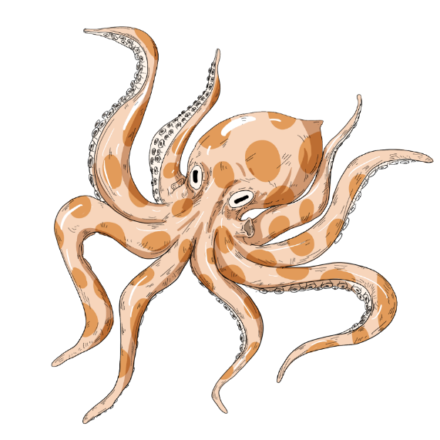
 | Đoàn thủy thủ
Nguyên nhân
Hành động
Kết quả
Nghệ thuật
Notes:
Giáo án của Thảo Nguyên 0979818956

Slide 25
 | Đoàn thủy thủ
Nguyên nhân | Tàu No-ti-lớt di chuyển thì vấp phải con bạch tuộc
Hành động | - Sẵn sàng giáp chiến - Thuyền trưởng Nê-mô: chặt đứt phăng cái vòi. lao đến cứu Nét - Nét: phóng lao nhọn vào mắt con quái vật… - Các thủy thủ và ba nhà khoa học chiến đấu với những con bạch tuộc khác đang bò trên thành tàu.
Kết quả | + Lũ bạch tuộc chiến bại, lần xuống biển sâu + Đoàn thủy thủ chiến thắng
Nghệ thuật | - Tình huống kịch tính - Kể chuyện hấp dẫn, sinh động, trí tưởng tượng phong phú. - Xây dựng nhân vật chủ yếu qua hành động - Sử dụng nhiều động từ mạnh, từ ngữ biểu cảm Cuộc chiến cam go, ác liệt, nguy hiểm Đoàn kết, dũng cảm, kiên cường, không sợ hiểm nguy.; nhân ái, yêu thương nhau
Notes:
Giáo án của Thảo Nguyên 0979818956

Slide 26

II
ĐỌC HIỂU VĂN BẢN
3
Các chi tiết đặc sắc
- Những chi tiết liên quan đến hiểu biết dựa vào thành tựu của khoa học:
- Những chi tiết tưởng tượng của nhà văn:
Notes:
Giáo án của Thảo Nguyên 0979818956

Slide 27
II
ĐỌC HIỂU VĂN BẢN
3
Các chi tiết đặc sắc
- Những chi tiết liên quan đến hiểu biết dựa vào thành tựu của khoa học:
+ Sự ra đời của tàu ngầm
+ Những hiểu biết về biển, về địa lí, về cơ khí, máy móc, về các loại sinh vật biển, nhất là về bạch tuộc, những sinh vật thân mềm.
Notes:
Giáo án của Thảo Nguyên 0979818956

Slide 28
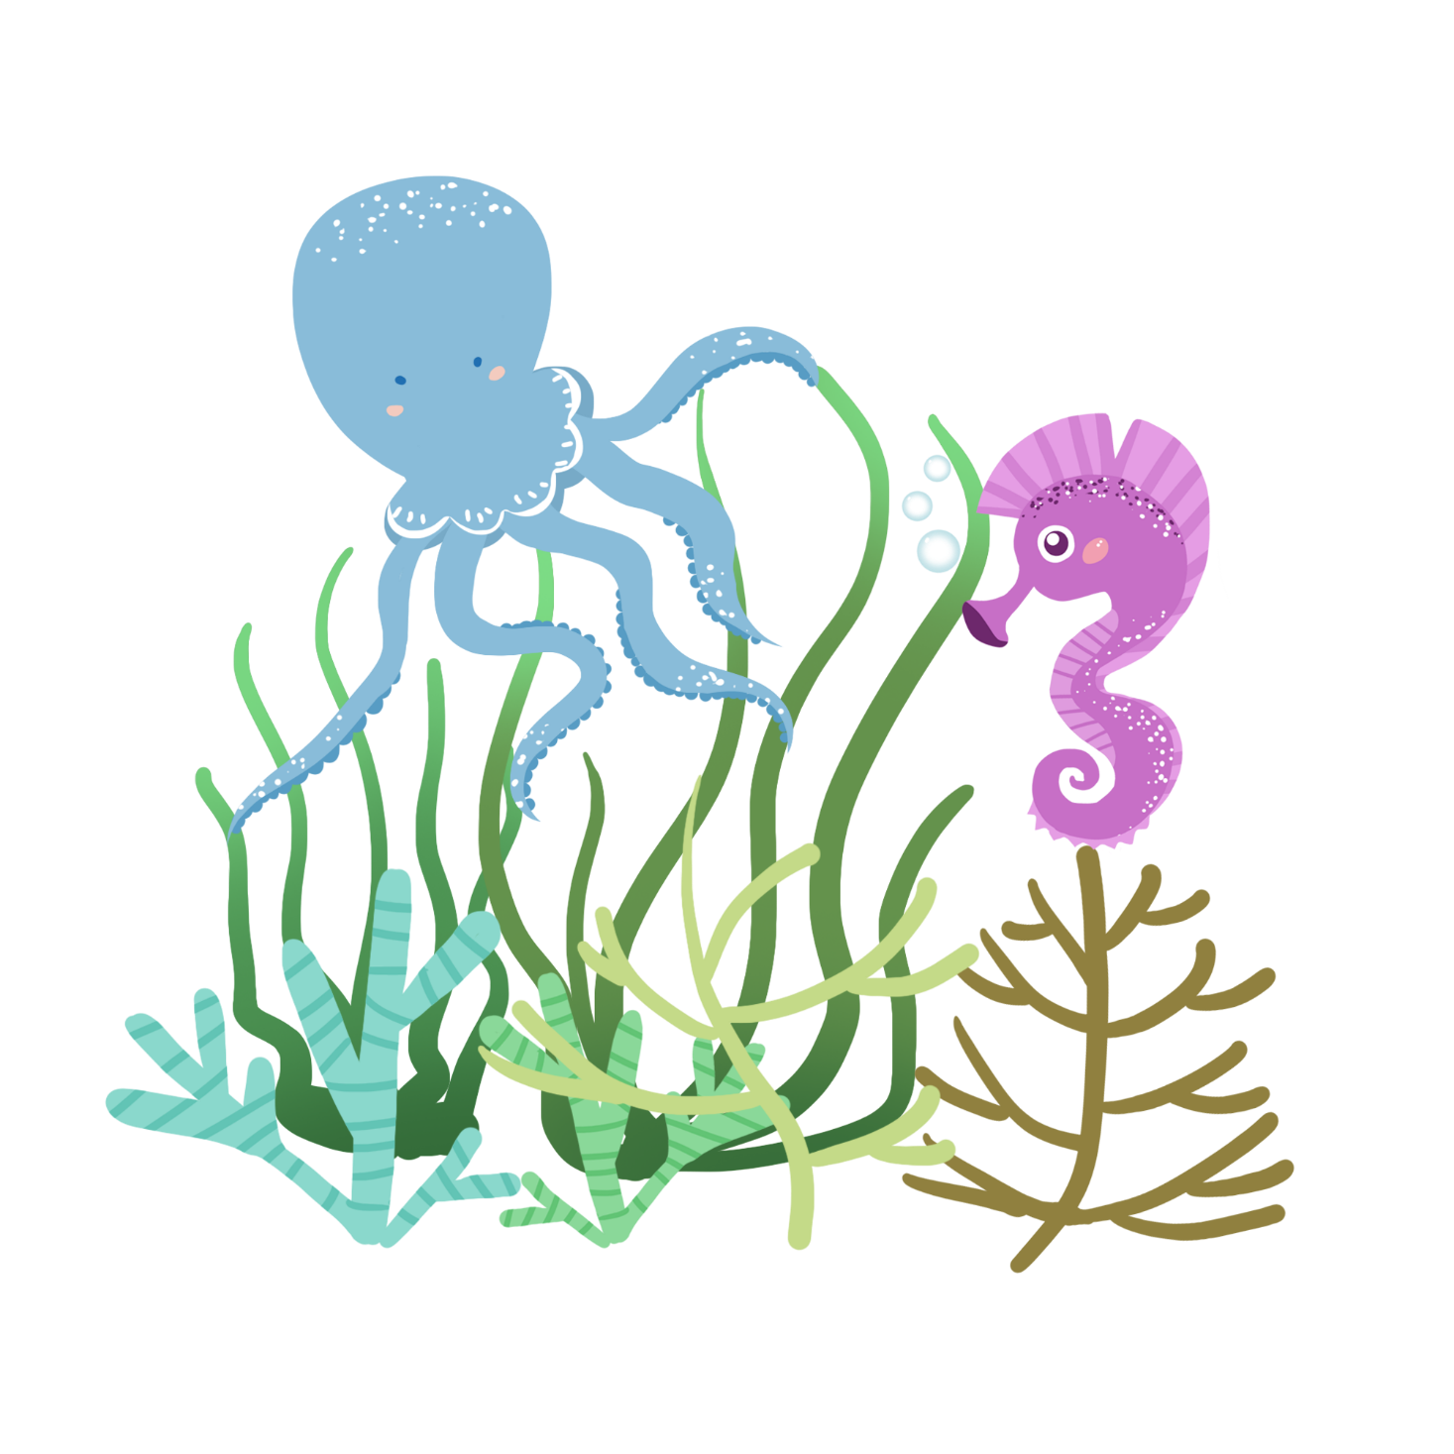
- Những chi tiết tưởng tượng của nhà văn:
+ Tàu No-ti-lớt lặn xuống sâu hai, ba ngàn mét. ➔ Khi tác phẩm ra đời, tàu ngầm mới đang được thử nghiệm ở mức độ sơ khai nhưng tác giả đã tưởng tượng đến viễn cảnh chiếc tàu có thể lặn được thực tế ở độ sâu hai, ba ngàn mét.
​+ Chi tiết miêu tả những con bạch tuộc: dài chừng sáu mét, trên đầu có tám vòi, ngọ ngoạy trong nước biển như một bầy rắn; hai hàm rất giống mỏ vẹt nhưng lớn hơn nhiều... Và các chi tiết miêu tả cuộc chiến đấu ác liệt giữa đoàn thủy thủ và những con bạch tuộc. ➔ Lúc này, chỉ một số người đi biển mới nhìn thấy bạch tuộc, nhưng tác giả đã có thể hình dung được những đặc điểm cụ thể của loài bạch tuộc (về kích cỡ), tưởng tượng ra trận chiến giữa chúng với đoàn thủy thủ.
Notes:
Giáo án của Thảo Nguyên 0979818956

Slide 29

Tác giả đã dựa trên những thành tựu của khoa học và công nghệ cùng với những hiểu biết của mình và trí tưởng tượng phong phú để sáng tạo nên một câu chuyện kịch tính, li kì, hấp dẫn, mở ra một thế giới mới mẻ, thú vị cho độc giả.
Notes:
Giáo án của Thảo Nguyên 0979818956

Slide 30

Lòng dũng cảm, tình yêu thương và tinh thần đồng đội được thể hiện trong câu chuyện như thế nào? Qua đó, em rút ra được những bài học gì cho bản thân mình?
4. Ý nghĩa, thông điệp
Notes:
Giáo án của Thảo Nguyên 0979818956

Slide 31
Lòng dũng cảm, tình yêu thương và tinh thần đồng đội được thể hiện trong câu chuyện
- Lòng dũng cảm và tinh thần đồng đội:
+ Lập tức, một cái vòi dài trườn xuống....khiến nó lặn xuống.
+ Cảnh tượng thật đáng sợ!...đang bò trên thành tàu.
+ Tuy vậy, khi anh bạn dũng cảm của tôi.... Cắm phập vào mồm quái vật.
- Tình yêu thương: Thuyền trưởng Nê-mô, mình nhuốm đầy máu, đứng lặng người bên chiếc đèn pha mà nhìn xuống biển cả vừa nuốt mất một người đồng hương của mình. Mắt Nê-mô ứa lệ.
Notes:
Giáo án của Thảo Nguyên 0979818956

Slide 32
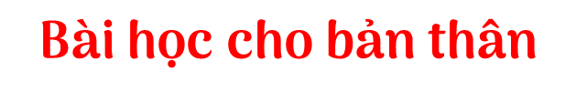

- Khi gặp khó khăn hay hiểm nguy, hãy dũng cảm đối mặt với nó, hãy "chiến đấu" với những thử thách đến cùng. Chiến thắng sẽ thuộc về những người kiên cường, dũng cảm, mạnh mẽ.
- Hãy biết yêu thương, chia sẻ, giúp đỡ những người gặp khó khăn; không nên ích kỉ, chỉ nghĩ đến lợi ích của bản thân mình.
- Đoàn kết sẽ tạo nên sức mạnh để vượt qua, chiến thắng được khó khăn, thử thách trong cuộc sống
Notes:
Giáo án của Thảo Nguyên 0979818956

Slide 33


Notes:
Giáo án của Thảo Nguyên 0979818956

Slide 34


III
TỔNG KẾT
1
Nghệ thuật
- Ngôi kể thứ nhất làm câu chuyện chân thực, bộc lộ cảm xúc của người kể chuyện.
- Nghệ thuật kể chuyện hấp dẫn, thú vị.
- Từ ngữ giàu gợi hình gợi cảm.
- Sử dụng nhiều từ ngữ bộc lộ cảm xúc, những câu cảm thán
Notes:
Giáo án của Thảo Nguyên 0979818956

Slide 35

III
TỔNG KẾT
2
Nội dung
Văn bản kể về cuộc chiến đấu dũng cảm của đoàn thủy thủ trên tàu No-ti-lớt với quái vật của biển cả - những con bạch tuộc khổng lồ, hung dữ. Qua đó, tác giả đề cao lòng dũng cảm, ca ngợi tinh thần đồng đội và tình yêu thương, sự gắn bó, chia sẻ trong khó khăn, nguy hiểm.
Notes:
Giáo án của Thảo Nguyên 0979818956

Slide 36
3. Cách đọc văn bản:
- Xác định nhân vật, sự kiện (đề tài), bối cảnh, tình huống truyện.
- Xác định yếu tố tưởng tượng trong văn bản
- Xác định yếu tố thực tế của văn bản
- Nắm được ý nghĩa và thông điệp của văn bản

Slide 37
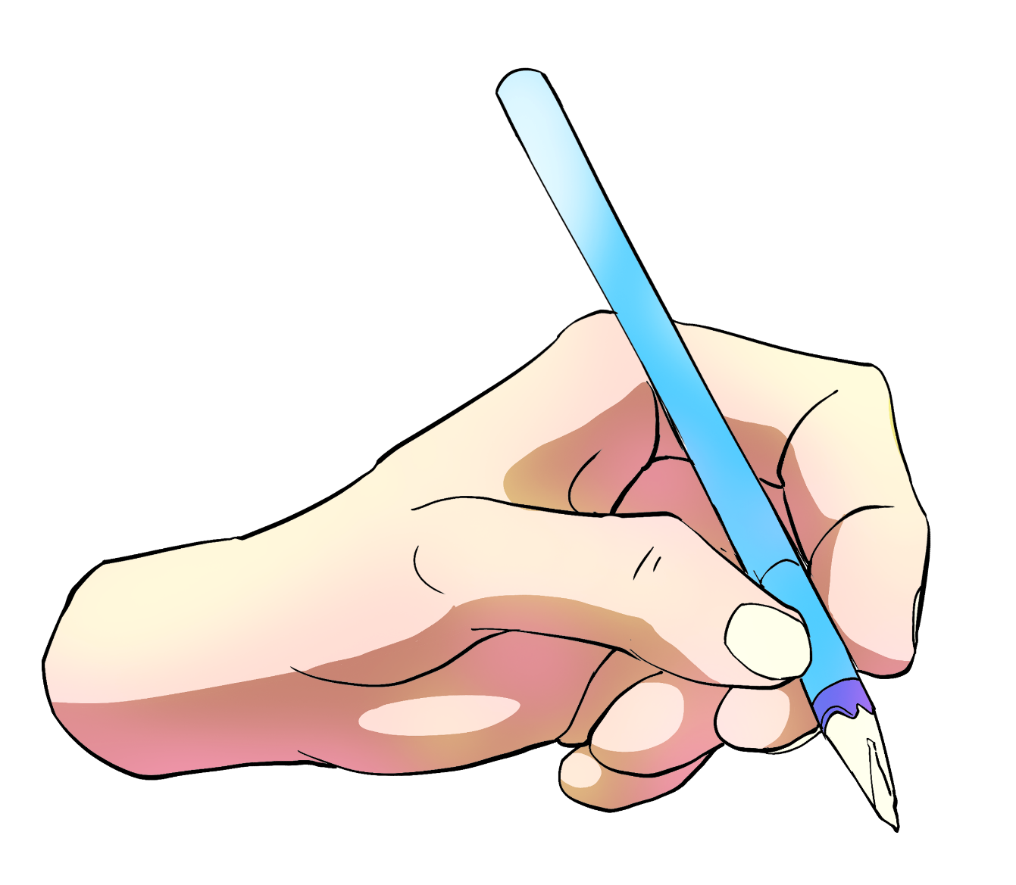
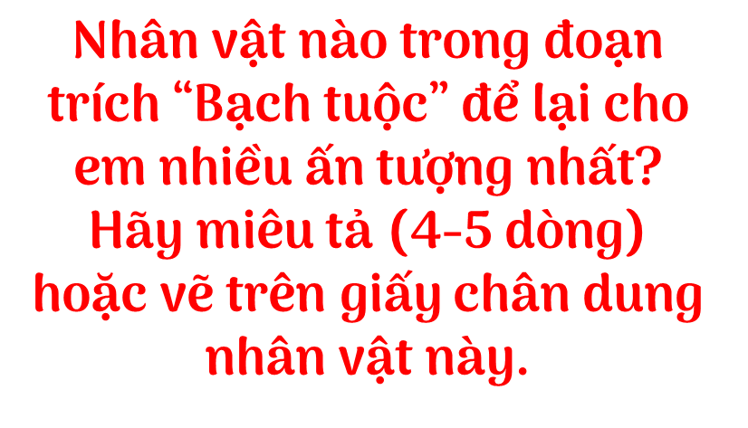
Notes:
Giáo án của Thảo Nguyên 0979818956

Slide 38
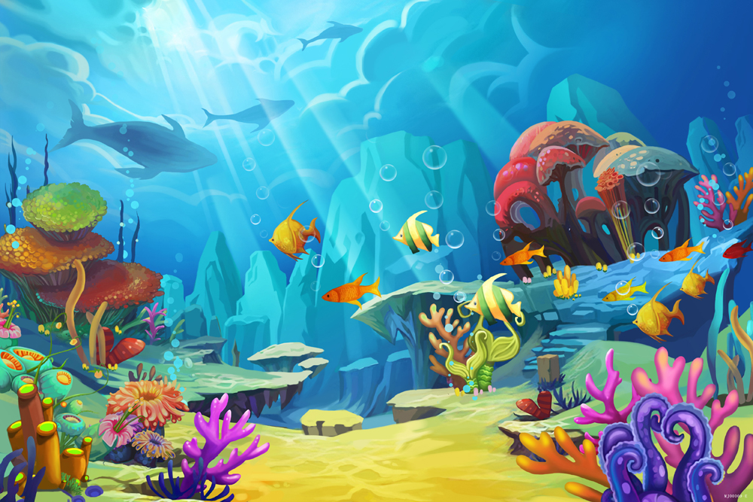
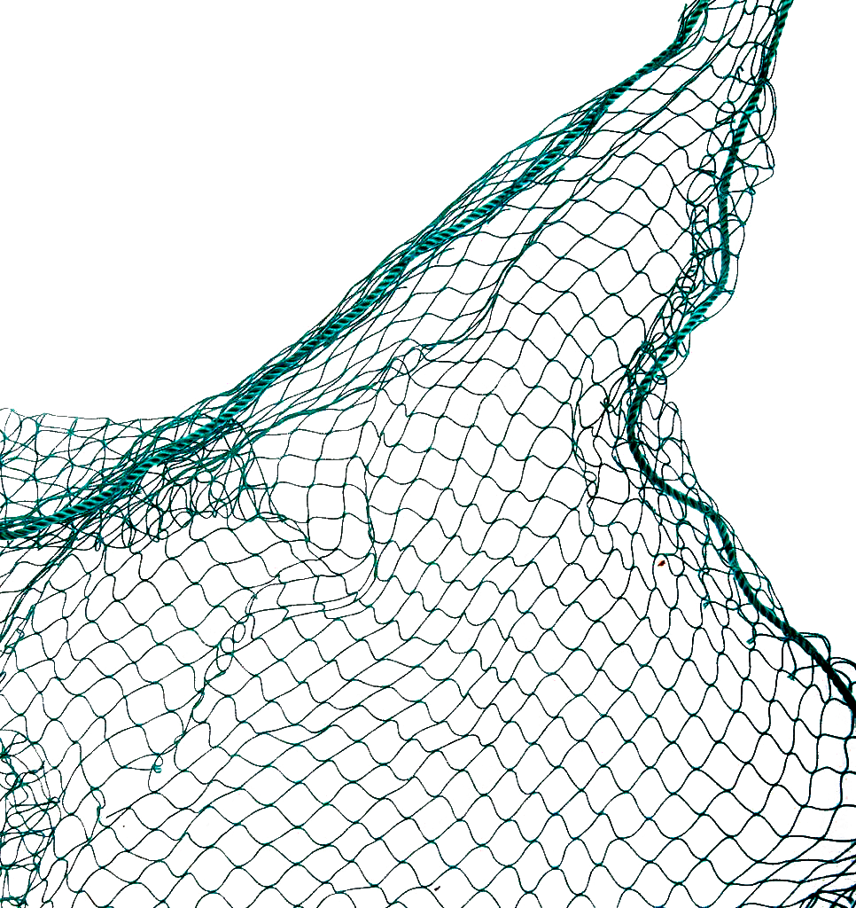



GIẢI CỨU
ĐẠI DƯƠNG
Notes:
Giáo án của Thảo Nguyên 0979818956

Slide 39
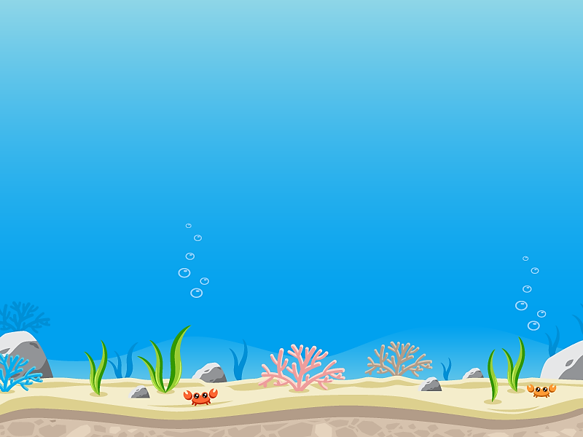






Bắt đầu!
Ai là tác giả của tiểu thuyết “Hai vạn dặm dưới đáy biển”?
A. En-đi Uya
B. Bret-bơ-ry
C. An-đéc-xen
D. Giuyn véc-nơ
HẾT GIỜ
Notes:
Giáo án của Thảo Nguyên 0979818956

Slide 40
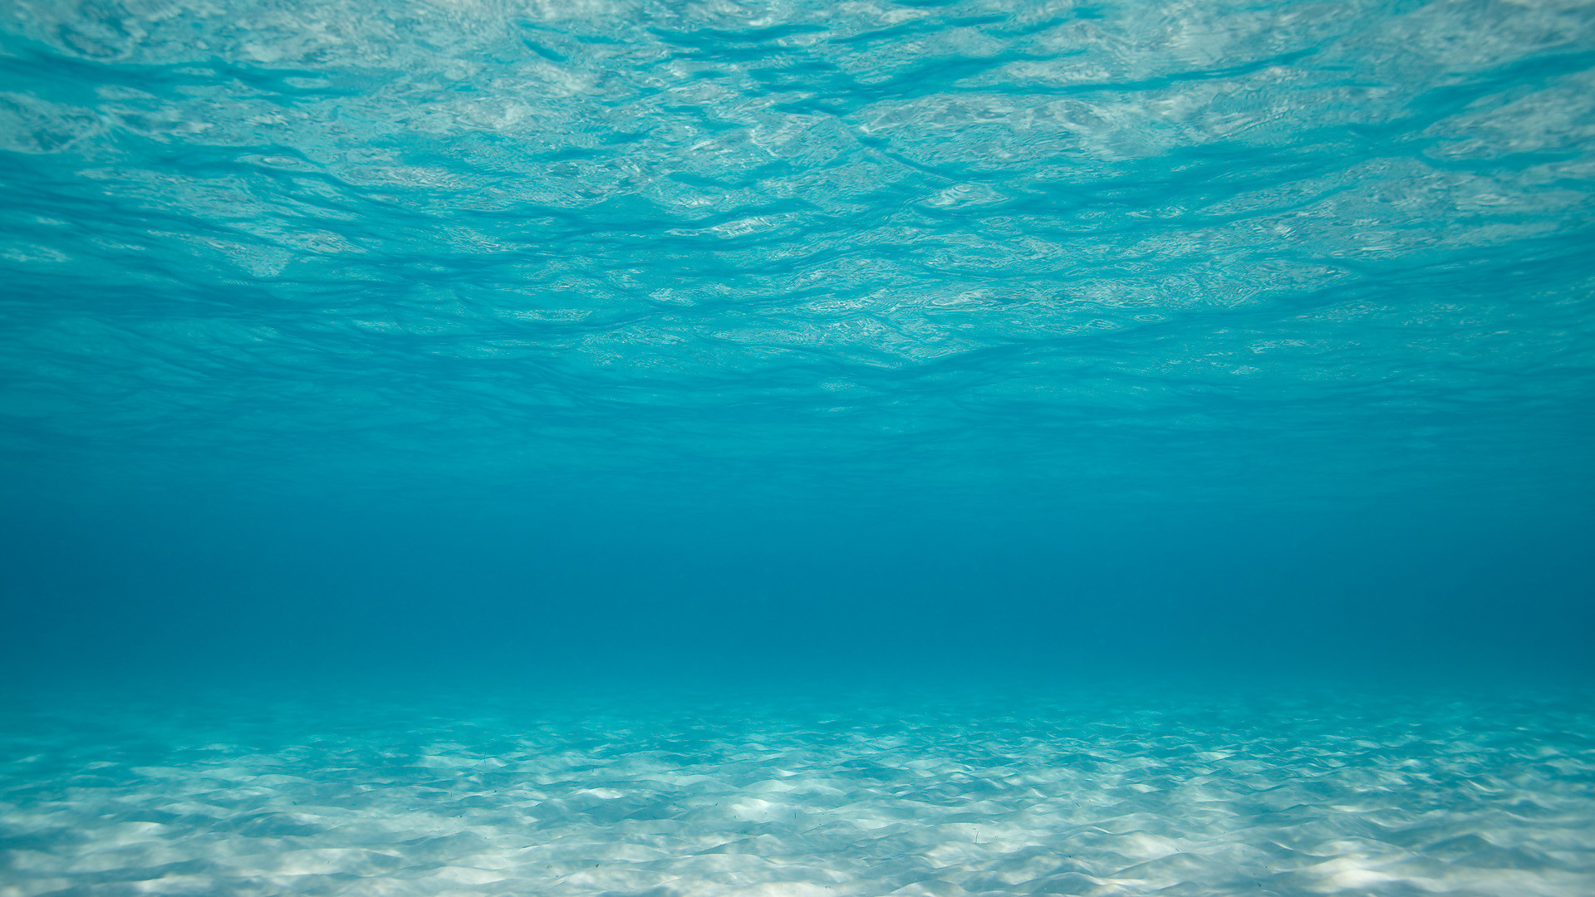
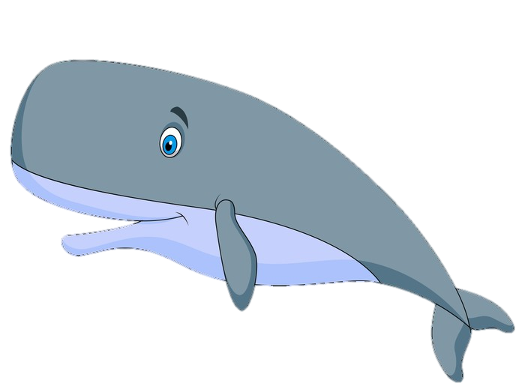

Bắt đầu!
Chi tiết nào “không đúng” khi miêu tả con bạch tuộc?
A. Nặng chừng 20-25 tấn
B. Dài 10 mét
C. Lưỡi bằng chất sừng, hàm răng nhọn
D. Mắt màu xanh xám
HẾT GIỜ
Notes:
Giáo án của Thảo Nguyên 0979818956

Slide 41




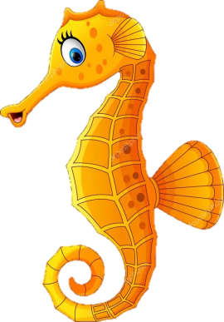
Bắt đầu!
Đâu là nguyên nhân chính khiến cuộc chiến giữa đoàn thủy thủ và những con bạch tuộc xảy ra?
A. Khát vọng chinh phục biển sâu
B. Sự hung dữ của bạch tuộc
C. Do tàu của thủy thủ vướng vào con bạch tuộc
HẾT GIỜ

Slide 42
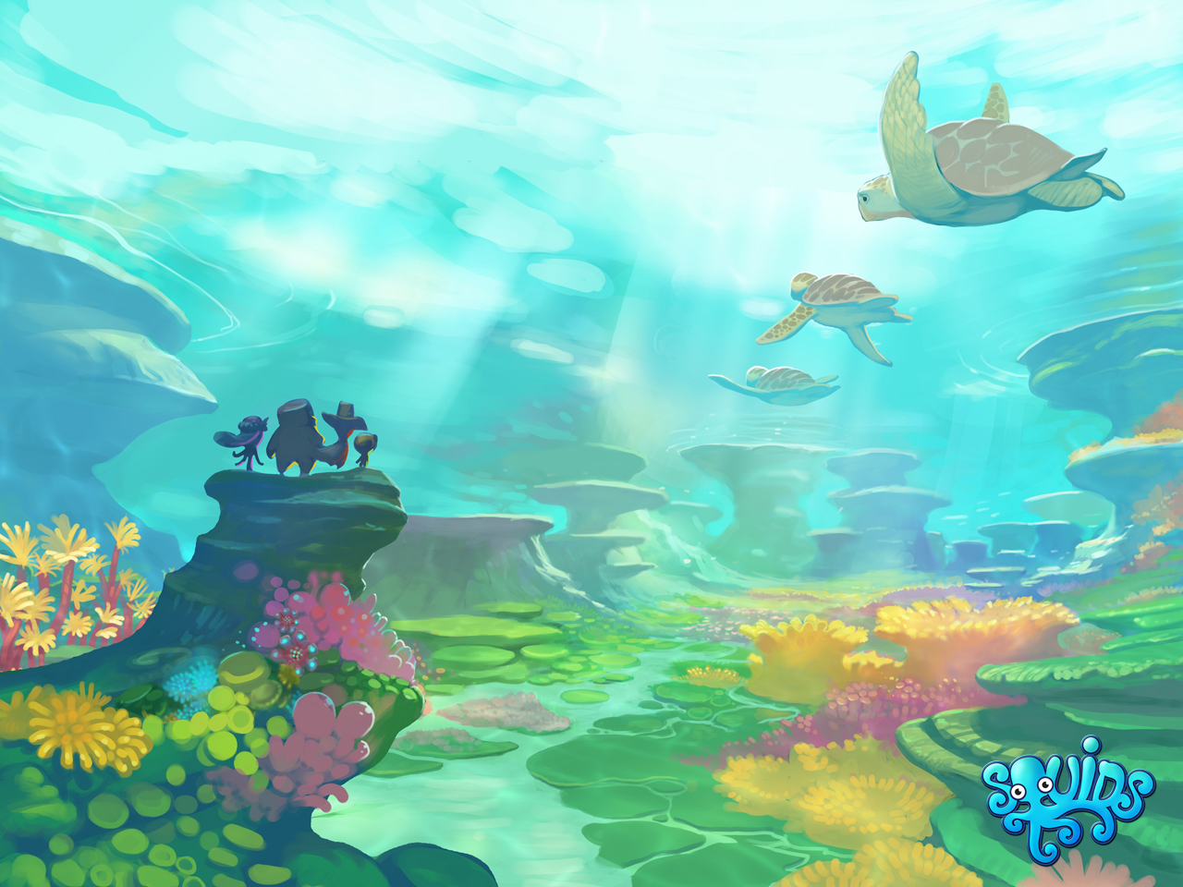

Bắt đầu!
Cuộc chiến đấu giữa đoàn thủy thủ và bạch tuộc diến ra trong bao lâu?
A. Năm phút
B. Mười phút
C. Mười lăm phút
HẾT GIỜ

Slide 43
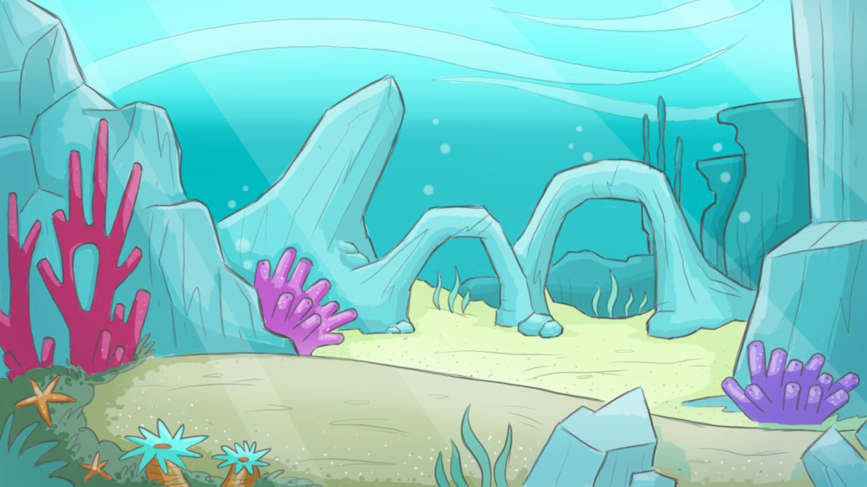
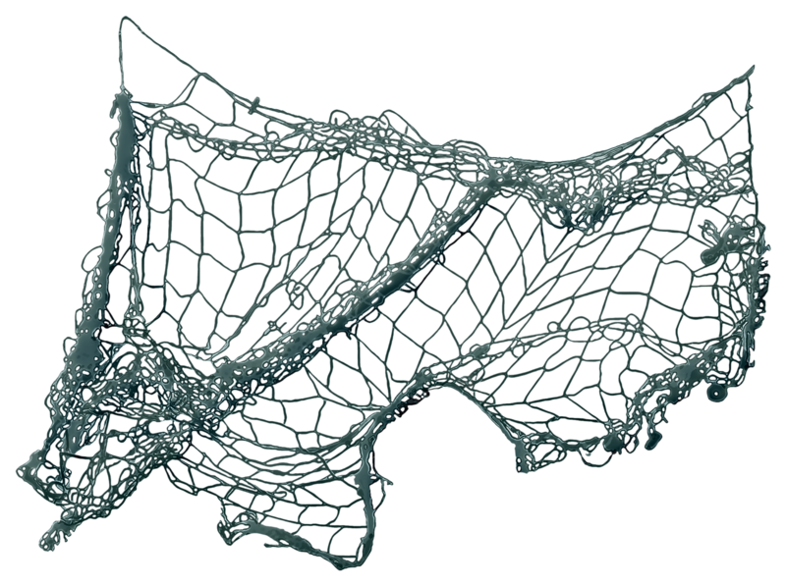


Bắt đầu!
Kết thúc cuộc chiến, ai là người chiến thắng?
A. Đoàn thủy thủ
B. Bạch tuộc
HẾT GIỜ

